Slide 1


TRƯỜNG THCS LONG BIÊN
BÀI GIẢNG ĐIỆN TỬ MÔN CÔNG NGHỆ 6
TIẾT 4.BÀI 2. XÂY DỰNG NHÀ Ở
GV: Đào Hồng Liên
Tổ Tự nhiên

Slide 2
Bài 2: XÂY DỰNG NHÀ Ở

Slide 3

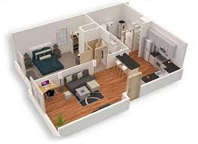
II. CÁC BƯỚC CHÍNH XÂY DỰNG NHÀ Ở
1. Thiết kế
Thiết kế là bước chuẩn bị quan trọng trước khi nhà được thi công. Thông qua thiết kế người kỹ sư sẽ giúp chủ nhà hình dung được ngôi nhà của mình sau khi xây dựng đảm bảo các yếu tố kỹ thuật để ngôi nhà vững chắc

Slide 4

II. CÁC BƯỚC CHÍNH XÂY DỰNG NHÀ Ở
2. Thi công thô
Bước hình thành khung cho mỗi ngôi nhà . Thi công thô tốt sẽ giúp các bước hoàn thiện sau này được tiện lợi và tiết kiệm chi phí

Slide 5
II. CÁC BƯỚC CHÍNH XÂY DỰNG NHÀ Ở
3. Hoàn thiện
Công đoạn góp phần tạo nên không gian sống với đầy đủ công năng sử dụng và tính thẩm mỹ của ngôi nhà

Slide 6

Kết nối năng lực
Đề xuất các vật liệu xây dựng sử dụng để làm nhà sàn và giải thích về đề xuất của mình?

Slide 7
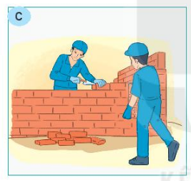
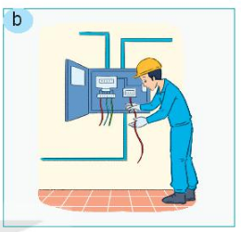
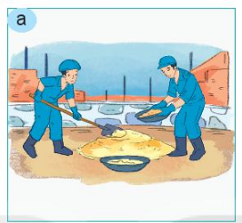
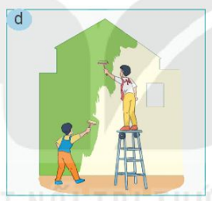
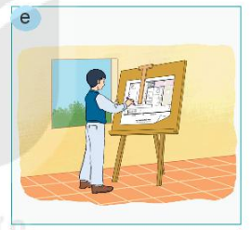
Luyện tập
Quan sát hình 2.3, hãy mô tả công việc đang thực hiện trong mỗi hình. Sắp xếp các hình theo thứ tự các bước chính xây dựng nhà

Slide 8

Vận dụng
1. Tìm hiểu và cho biết ngôi nhà của gia đình em được xây dựng từ những vật loại vật liệu nào ?
2. Ở nơi em sống những vật liệu chính được sử dụng để xây dựng nhà ở là gì ?Nêu tác dụng của vật liệu đó trong quá trình xây dựng nhà ở?

Slide 9
Chân thành cảm ơn!

